Slide 1
Bienvenidos

Slide 2
El Principio de la Creación
Primera Parte

Slide 3
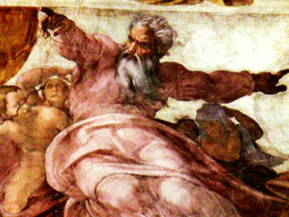
¿Cuál es la Naturaleza
de la Primera Causa?

Slide 4
La Naturaleza de la Primera Causa
Revelado en la Creación

Slide 5
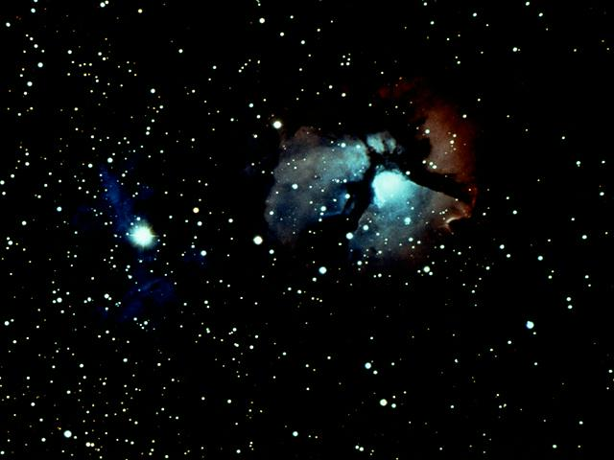
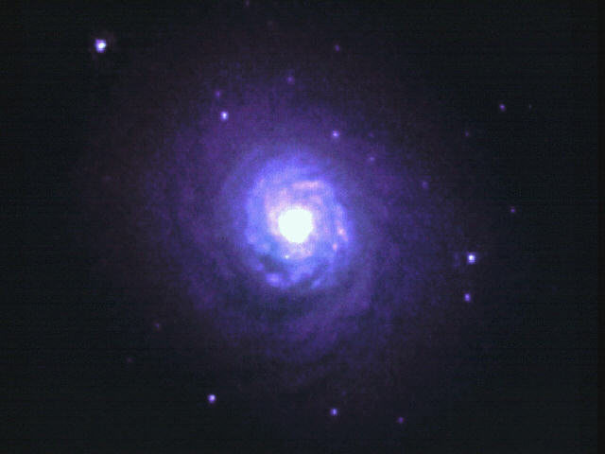
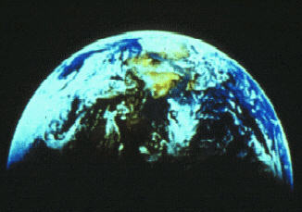
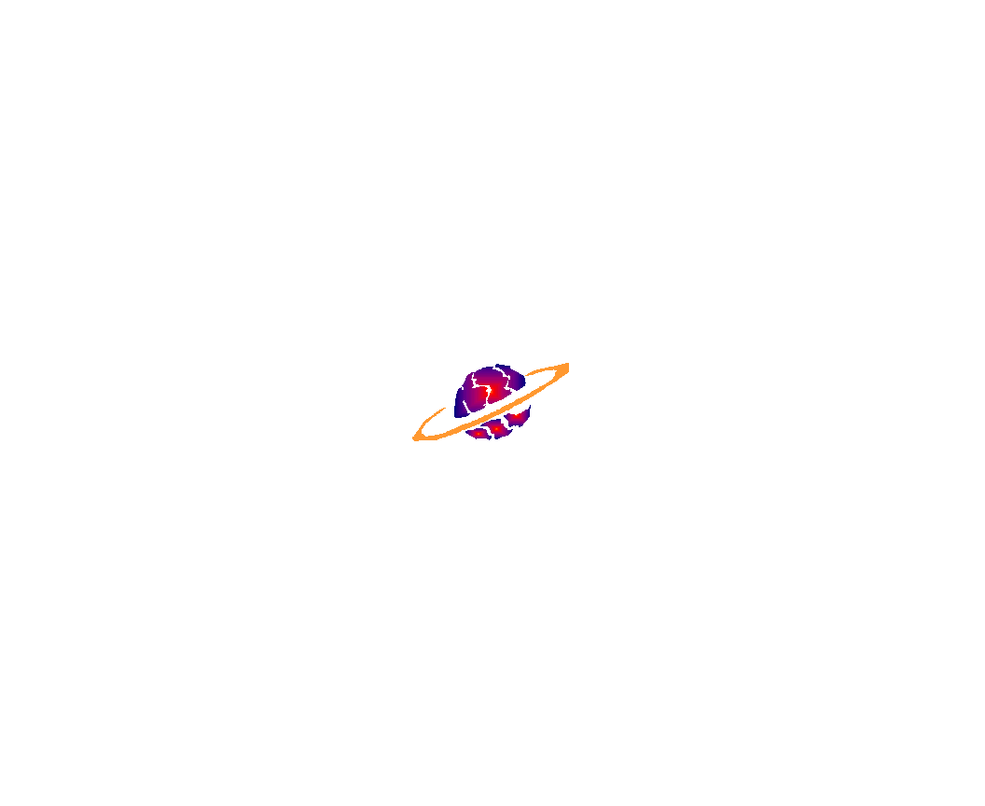
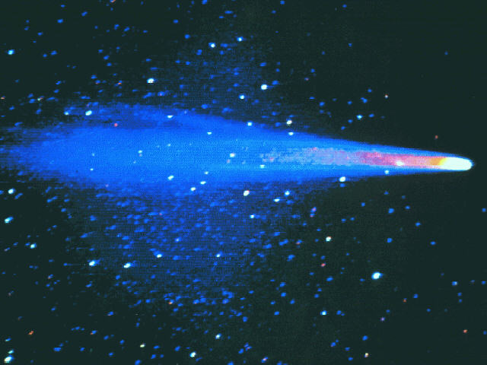
La Naturaleza de la Primera Causa
Revelado en la Creación
Primera
Causa
Uni -
verso

Slide 6
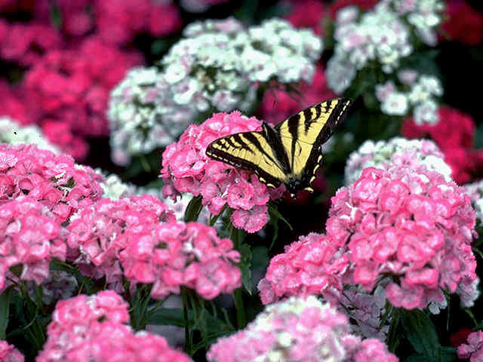
La Naturaleza de la Primera Causa
Revelado en la Creación
Primera
Causa
Uni -
verso

Slide 7
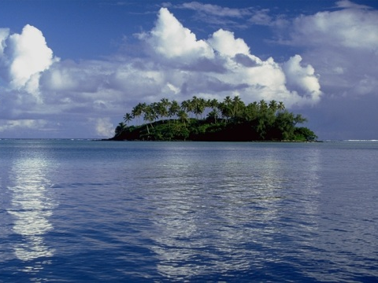
La Naturaleza de la Primera Causa
Revelado en la Creación
Primera
Causa
Uni -
verso

Slide 8
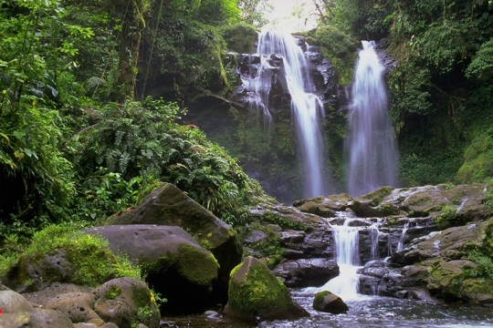
La Naturaleza de la Primera Causa
Revelado en la Creación
Primera
Causa
Uni -
verso

Slide 9
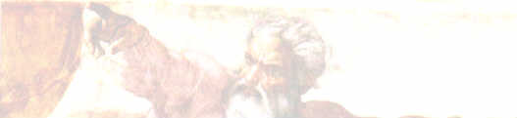
La Naturaleza de la Primera Causa
Revelado en la Creación
Primera
Causa
Mente
Invisible
Uni -
verso
Cuerpo
Visible

Slide 10
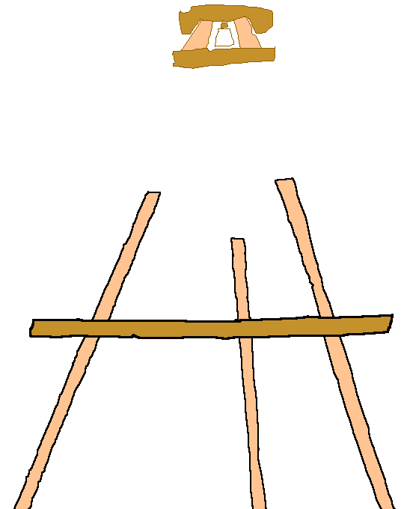
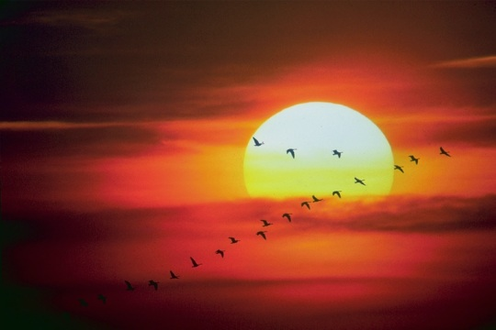

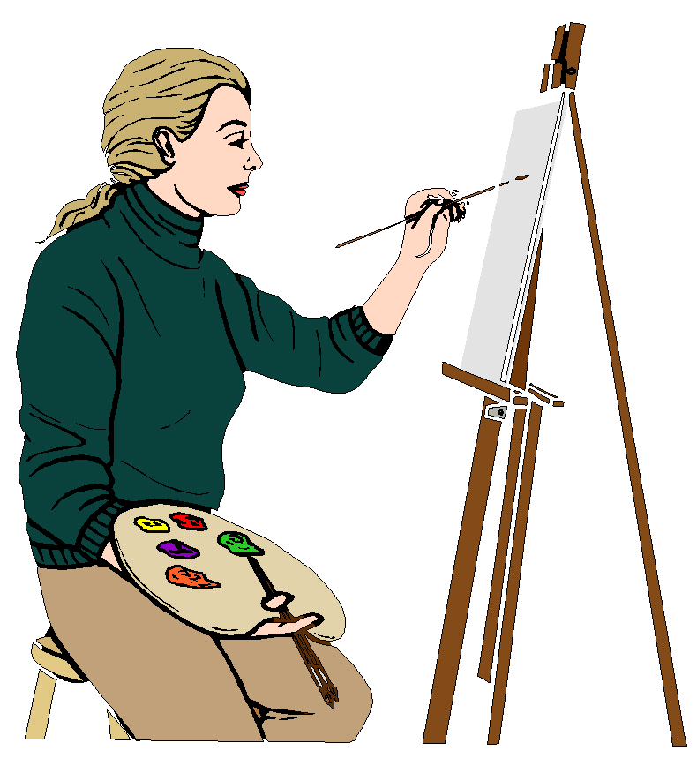
La Naturaleza de la Primera Causa
Mente
del
Artista
Causa
Trabajo
del
Artista
Efecto

Slide 11
La Naturaleza de la Primera Causa
Trabajo
del
Artista

Slide 12
Los Principios de Causa y Efecto
Primera
Causa
Mente
Mente
del
Artista
Causa
Uni -
verso
Cuerpo
Trabajo
del
Artista
Efecto

Slide 13
Evidencia de la Naturaleza
del Creador en el Universo
Porque lo invisible de Dios, desde la creación del mundo, se deja ver a la inteligencia a través de sus obras: su poder eterno y su divinidad, de forma que son inexcusables;
Romanos 1:20

Slide 14
Evidencia de la Naturaleza
del Creador en el Universo
- está visible en todos los seres -
Las Características Duales
de Carácter Interno y
Forma Externa

Slide 15
Características Duales
Todo Ser
Carácter
Interno
Forma
Externa
Esencia
Expresión

Slide 16
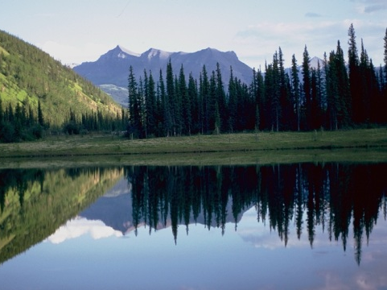
Carácter
Interno
Forma
Externa
Corazón y Mente
Invisible
Cuerpo
Visible
Humanidad

Slide 17
Carácter
Interno
Forma
Externa
Mente Animal
Invisible
Cuerpo
Visible
Animales
‘INSTINTO’

Slide 18
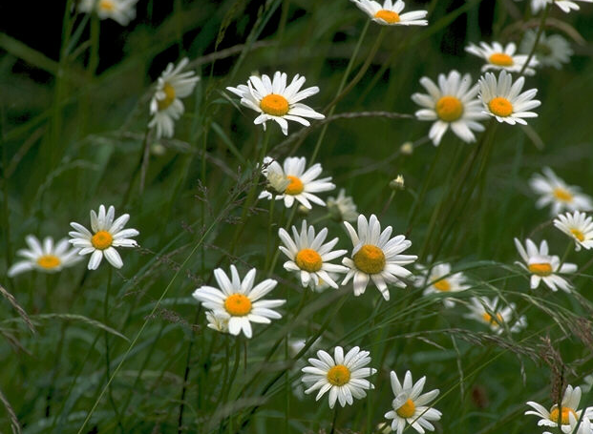
Carácter
Interno
Forma
Externa
‘Mente’ Invisible
de Planta
Cuerpo
Visible
Plantas

Slide 19
Características Duales
Carácter
Interno
Forma
Externa
Moléculas
Naturaleza Inherente
Energía y Materia
Átomos
Naturaleza Inherente
Energía y Materia
Partículas
Naturaleza Inherente
Energía y Materia

Slide 20
Características Duales
Todo Ser
Carácter
Interno
Forma
Externa
Humanidad
Corazón y Mente
Cuerpo
Animales
‘ Mente’ Animal
Cuerpo
Plantas
‘ Mente’ de Planta
Cuerpo
Moléculas
Naturaleza Inherente
Energía y Materia
Átomos
Naturaleza Inherente
Energía y Materia
Partículas
Naturaleza Inherente
Energía y Materia

Slide 21
“Mente y materia son dos corrientes paralelas provenientes de la misma fuente.”
David Bohm
Físico Británico

Slide 22
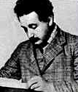
“Todo el que esté seriamente
dedicado en la busca de la
ciencia llega a convencerse
de que el espíritu se manifiesta en las leyes del universo - un espíritu enormemente superior al del hombre…”
Albert Einstein
Físico Alemán

Slide 23
Primera Causa
Universo
Forma
Externa
Original
Forma
Externa
Carácter
Interno
Original
Carácter
Interno
Causa
Efecto

Slide 24
Características Duales
Carácter
Forma
Todo Ser
Carácter
Interno
Forma
Externa
DÍOS
Humanidad
Mente y Corazón
Cuerpo
Interno
Externa
Animales
‘Mente’ Animál
Cuerpo
Plantas
‘Mente’ de Planta
Cuerpo
Original
Moléculas
Naturaleza Inherente
Original
Materia y Energía
Átomos
Naturaleza Inherente
Materia y Energía
Partículas
Naturaleza Inherente
Materia y Energía

Slide 25
Características Duales
Todo Ser
Mente
Energía
Carácter
Interno
Forma
Externa
DÍOS
Humanidad
Mente y Corazón
Cuerpo
Animales
‘Mente’ Animál
Cuerpo
Original
Original
Plantas
‘Mente’ de Planta
Cuerpo
Moléculas
Naturaleza Inherente
Materia y Energía
Átomos
Naturaleza Inherente
Materia y Energía
Partículas
Naturaleza Inherente
Materia y Energía

Slide 26
DÍOS
Primera
Causa
se le conoce por muchos nombres

Slide 27

DÍOS
Cristianismo

Slide 28

Judaísmo
DÍOS
Padre
Celestial

Slide 29

Yahveh
Islam
DÍOS
Padre
Celestial

Slide 30

Yahveh
Alá
DÍOS
Padre
Celestial
Hinduísmo

Slide 31

Yahveh
Alá
Conciencia
Cósmica
DÍOS
Padre
Celestial
Nativo Americano

Slide 32

Yahveh
Alá
Conciencia
Cósmica
DÍOS
Padre
Celestial
El Gran Espíritu
Taoísmo

Slide 33

Yahveh
Alá
Conciencia
Cósmica
DÍOS
Padre
Celestial
Yin
Yang
Budismo
El Gran Espíritu

Slide 34
Yahveh
Alá
Conciencia
Cósmica
DÍOS
Padre
Celestial
Yin
Yang
Nirvana
El Gran Espíritu

Slide 35
Evidencia de la Naturaleza
del Creador en el Universo
- está visible en todos los seres -
Las Características Duales
de Masculinidad y Femeninidad

Slide 36
Características Duales
Todo Ser
Masculinidad
Femeninidad

Slide 37
Características Duales
Humanos
Hombre
Mujer

Slide 38
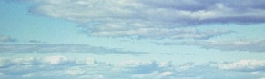

Características Duales
Animales
Macho
Hembra

Slide 39
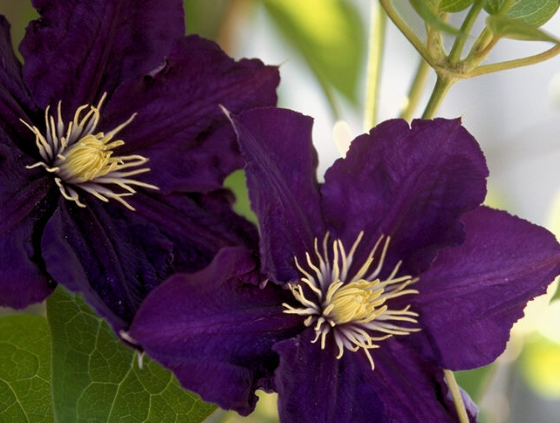
Características Duales
Plantas
Estambre
Pistilo

Slide 40
Características Duales
Moléculas
Catión
Anión
Átomos
Protón
Electrón
Partículas
Positivo
Negativo

Slide 41
Características Duales
Todo Ser
Masculinidad
Femeninidad
Humanos
Hombre
Mujer
Animales
Macho
Hembra
Plantas
Estambre
Pistilo
Moléculas
Catión
Anión
Átomos
Protón
Electrón
Partículas
Positivo
Negativo

Slide 42
Primera Causa
Universo
Masculinidad
Original
Masculinidad
_
_
+
+
Femeninidad
Original
Femeninidad
Causa
Efecto

Slide 43
Las Características de Díos de
Masculinidad y Femeninidad
Creó, pues, Díos al ser
humano a imagen suya, …macho y hembra los creó.
Génesis 1:27

Slide 44
Características Duales
Masculinidad
Todo Ser
Masculinidad
Femeninidad
DÍOS
Femeninidad
Humanos
Hombre
Mujer
Animales
Macho
Hembra
Original
Plantas
Estambre
Pistilo
Original
Moléculas
Positivo
Negativo
Átomos
Positivo
Negativo
Partículas
Positivo
Negativo

Slide 45
Características Duales
Positividad
Todo Ser
Masculinidad
Femeninidad
DÍOS
Negatividad
Humanos
Hombre
Mujer
Animales
Macho
Hembra
Original
Plantas
Estambre
Original
Pistilo
Moléculas
Positivo
Negativo
Átomos
Positivo
Negativo
Partículas
Positivo
Negativo

Slide 46
Díos es Nuestros Padres Invisibles
Masculinidad Original
Amor
Paternal

Slide 47
Díos es Nuestros Padres Invisibles
Masculinidad Original
Femeninidad
Original
Amor
Paternal
Amor
Maternal

Slide 48
La Naturaleza de Díos

Slide 49
La Naturaleza de Díos
Carácter Interno
Intelecto
de Díos
Fuente de la Verdad

Slide 50
La Naturaleza de Díos
Carácter Interno
Intelecto
Verdad

Slide 51
La Naturaleza de Díos
Carácter Interno
Emoción
Intelecto
de Díos
Verdad
Fuente de la Belleza

Slide 52
La Naturaleza de Díos
Carácter Interno
Emoción
Intelecto
Verdad
Belleza

Slide 53
La Naturaleza de Díos
Carácter Interno
Voluntad
Emoción
Intelecto
de Díos
Verdad
Fuente de la Bondad
Belleza

Slide 54
La Naturaleza de Díos
Carácter Interno
Emoción
Intelecto
Voluntad
Verdad
Bondad
Belleza

Slide 55
La Naturaleza de Díos
Corazón
Carácter Interno
Emoción
Intelecto
Voluntad
Verdad
Bondad
Belleza

Slide 56
La Naturaleza de Díos
Motivo de la creación
Corazón
Carácter Interno
Emoción
Intelecto
Impulso
emocional irresistible a amar
Voluntad
Fuente del amor
Motivación para experimentar la alegría a través del amor

Slide 57
La Naturaleza de Díos
Forma Externa
=
Carácter Interno
Emoción
Intelecto
de Díos
Voluntad
Energía Original
=

Slide 58
Díos-Ser del Amor Verdadero
Forma
Externa
Original
Carácter
Interno
Original
Corazón de Díos
Energía de Díos
Universo

Slide 59
Díos-Ser del Amor Verdadero
Vive para el
beneficio de la
Creación de Díos

Slide 60
Amor Verdadero
=
Pensamientos
. . . para el
beneficio de
los demás aún
a expensas de nosotros mísmos
Palabras
Acciones

Slide 61
Todos los Seres
Tienen un Propósito
...determinado
por el creador,
nó por ellos
mismos

Slide 62
¿ Porqué Díos nos creó ?

Slide 63
¿Cuál es el Propósito
de nuestra Vida?

Slide 64
Nuestro Propósito
¿Poder?
¿Aventura?
¿Dinero?
¿Amor?
¿Arte?
¿Conocimiento?

Slide 65
Nuestro Propósito
Deseo Básico para
¿Poder?
¿Aventura?
Alegría
¿Dinero?
¿Amor?
Felicidad
¿Arte?
¿Conocimiento?
Satisfacción

Slide 66
¿Cómo se créa la
Alegría?
Amor
Creador
Creación
Belleza
Sujeto
Objeto

Slide 67
¿Cómo se créa la
Alegría?
Alegría
Amor
Creador
Creación
Belleza
Sujeto
Objeto

Slide 68
La Alegría más Profunda
Padres
Hijos

Slide 69
La Alegría más Profunda
Amor
Padres
Hijos
Belleza
Sujeto
Objeto

Slide 70
La Alegría más Profunda
Alegría
Amor
Padres
Hijos
Belleza
Sujeto
Objeto

Slide 71
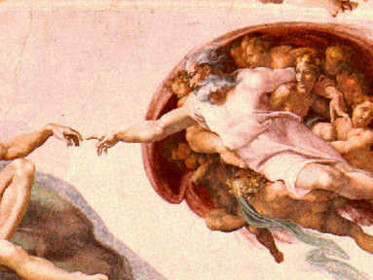
Díos necesita un
Objeto para amar

Slide 72
Díos necesita un Objeto para amar
Sujeto
Díos
Alegría
Belleza
Amor
Objeto
Los Humanos

Slide 73
La Alegría de Díos
Díos
Humanos
Padres
Hijos

Slide 74
El Propósito de la Vida Humana
Dar y Recibir Alegría
a través
del Cumplimiento de los Tres Gran Propósitos

Slide 75
El Primer
Gran Propósito de la Vida :
Es convertirse
en una Persona
de Amor Verdadero

Slide 76
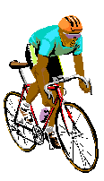



El Primer
Propósito
La Persona de
Amor Verdadero
Díos
Amor
Verdadero
Mente
Cuerpo
Persona
Verdadera

Slide 77
La Persona Verdadera
La Morada de Díos
La Personificación del Corazón de Díos
Las Acciones siguen a la Mente Original
Práctica el Amor Verdadero

Slide 78
El Primer Propósito
“Vosotros, pues, sed perfectos como es perfecto vuestro Padre celestial.”
San Mateo 5:48
“Amarás al Señor, tu Díos, con
todo tu corazón, toda tu alma y
con toda tu mente.”
San Mateo 22:37

Slide 79
El Segundo
Gran Propósito de la Vida :
Es crear una Familia
de Amor Verdadero

Slide 80
El Segundo
Propósito
La Familia de
Amor Verdadero
Díos
Amor
Verdadero
Esposo
Verdadero
Esposa
Verdadera
Hijos
Verdaderos

Slide 81
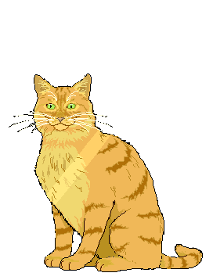
La Familia Verdadera
La Escuela de Amor Verdadero
Unidad Básica del Mundo Ideal

Slide 82
La Familia Verdadera
El Amor de Díos:
Expresado y Experimentado a
través de una Familia Verdadera

Slide 83
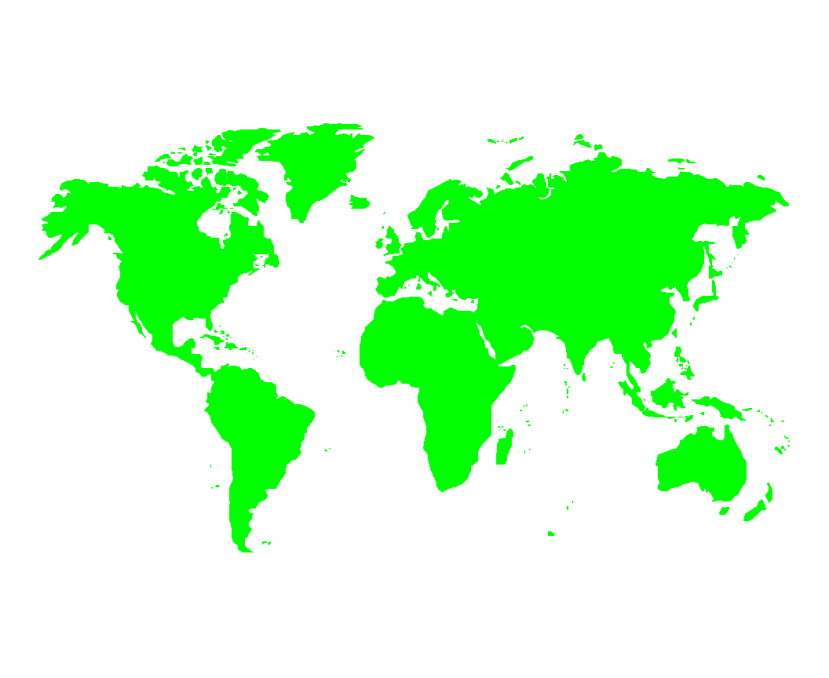
El Segundo Propósito
Díos
Amor
Verdadero
Esposo
Verdadero
Esposa
Verdadera
Hijos
Verdaderos
Familia
Sociedad
El Mundo de Amor Verdadero
Nación

Slide 84
El Tercer
Gran Propósito de la Vida :
El Dominio de
Amor Verdadero
sobre la Creación

Slide 85
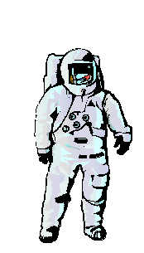
El Tercer
Propósito
El Dominio de
Amor Verdadero
Díos
Amor
Verdadero
Persona
Verdadera
Cosas
de la
Creación
Dominio
de Amor
Verdadero

Slide 86
El Propósito de Nuestra Vida
Vivimos para
dar alegría a
Díos a través
de nuestras
relaciones
de Amor
Verdadero
con Díos
con los demás
con el Universo

Slide 87
¿Cuál es la
Naturaleza de nuestra
Existencia después
de la Muerte?

Slide 88
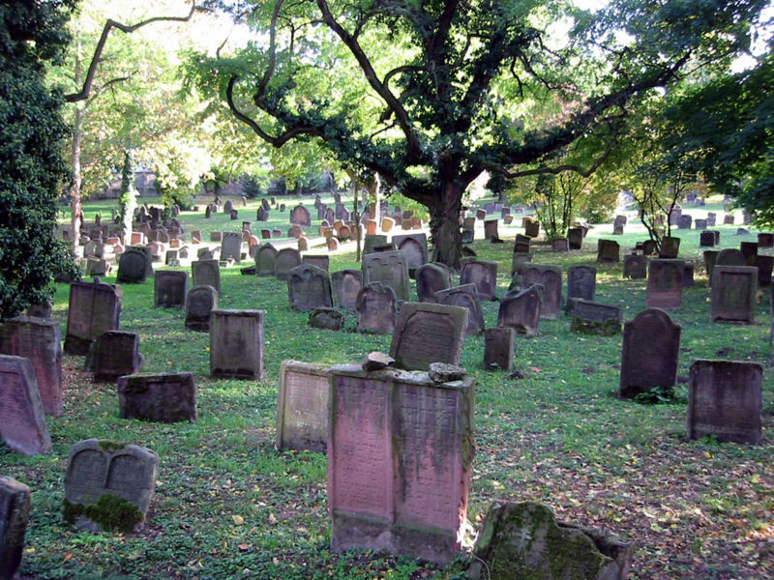
LA MUERTE
¿El Fin o un
Nuevo Comienzo?

Slide 89

Federación de Familias pro
Paz Mundial y Unificación

Slide 91
Para más información visite nuestra website al:
www.unificationstudy.com
E-mail
sacfamfed@aol.com

Slide 92
Presentación audiovisual por
Eleonore de Watteville

